Slide 1
第二周 · 第二次阶段性评审
在线购物系统（挑战升级）· 单品单卖直销系统
Sprint 1 收尾复测 · 讲述版
接口 14 项断言全部通过 · 5 张界面截图 · 演示视频已归档
软件工程课程设计 · 第 4 组 | 2026-10-22
Notes:
各位老师、同学好，我是第 4 组的何易。今天由我代表小组汇报第二周的进展，也就是第二次阶段性评审。这一周我们主要做了两件事：第一，把 Sprint 1 的交付物在真实运行环境下重新复测了一遍；第二，补齐界面截图和演示视频，作为可验证的证据。

Slide 2
本周评审概览
Sprint 1 已交付，本周对运行态做复测与证据补齐
评审依据
本周目标
后端 Spring Boot（:8080）与前端 Vue（:5173）重新拉起
运行接口自检脚本 verify-api.ps1
浏览器自动化对关键页面截图
核对测试报告与端到端验证记录
确认 Sprint 1 闭环在当前环境仍可复现
用接口测试给出量化结论
用界面截图与视频补齐演示证据
梳理遗留项，为后续排期提供依据
一句话：这一周不是新做功能，而是把「已交付的东西」用可复现、可验证的方式证明一遍。
2
Notes:
先说本周的定位。Sprint 1 的功能在上一周已经交付，这一周我们不再新增功能，而是做复测和证据补齐。评审依据有四项：把前后端重新跑起来、执行接口自检脚本、用浏览器截关键页面、再核对之前的测试报告和端到端记录。目标就是证明：交付物在今天的机器上仍然能完整跑通。

Slide 3
迭代目标达成情况
对照 Sprint 1 八项目标：全部达成
# | 目标 | 状态 | 验证证据
1 | 单品单卖：同一时刻最多 1 件在售 | 已达成 | TC-04
2 | 商品四态状态机 | 已达成 | TC-08 / 10 / 11
3 | 买家免注册提交意向 | 已达成 | TC-03 / 05
4 | 口令码机制（查询/改信息/撤销/失效） | 已达成 | TC-05 / 12 / 13
5 | 先到先得队列 | 已达成 | TC-06 / 07
6 | 交易结果登记 | 已达成 | TC-10 / 11 / 12
7 | 卖家后台（登录/管理/改密/上传） | 已达成 | TC-01 / 02 + 截图
8 | 回归基线（移除购物车与订单） | 已达成 | 截图 01 / 04
结论：8 项目标 100% 达成，核心链路端到端符合预期。
3
Notes:
这是 Sprint 1 定下的八项目标，我们逐条对照。可以看到全部是「已达成」，右边是对应的验证证据编号。我想强调，这不是凭感觉打勾，每一条都能落到具体的测试用例或者截图上。

Slide 4
接口实例测试：14 项断言全部通过
verify-api.ps1 · 0 失败 · 覆盖 TC-01 ~ TC-13
14
0
13
1
通过断言
失败
覆盖用例
核心交易链路
覆盖链路（节选）
关键规则（节选）
未登录访问卖家接口 → 401
登录取 token → 读取在售商品
已有在售时禁止发布第二件
提交 3 条意向 → 位次 1/2/3
非队首禁交易，队首交易自动冻结
冻结期拒绝新的购买意向
成交下架，其余意向离队
口令码失效，卖家侧不可见
4
Notes:
接口是我最看重的证据。我们重新跑了 verify-api.ps1，一共 14 个断言，0 失败，覆盖 TC-01 到 TC-13 十三个用例。左边是主链路的覆盖，右边是几条最容易出错的规则：非队首不能交易、冻结期不能再收新意向、成交后口令码必须失效。这些都实测通过。

Slide 5
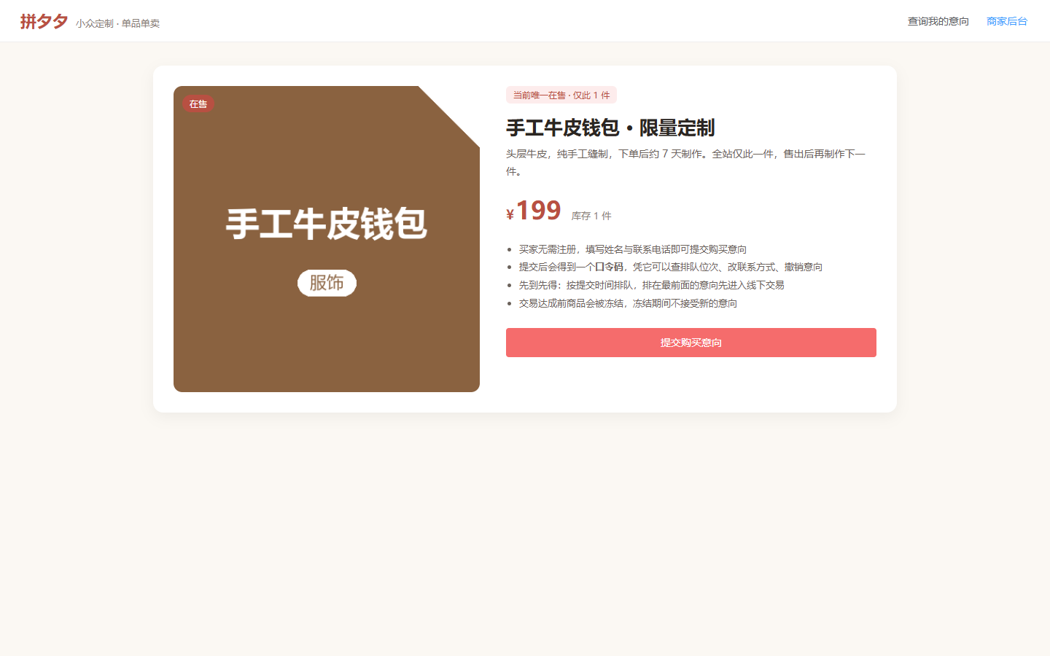
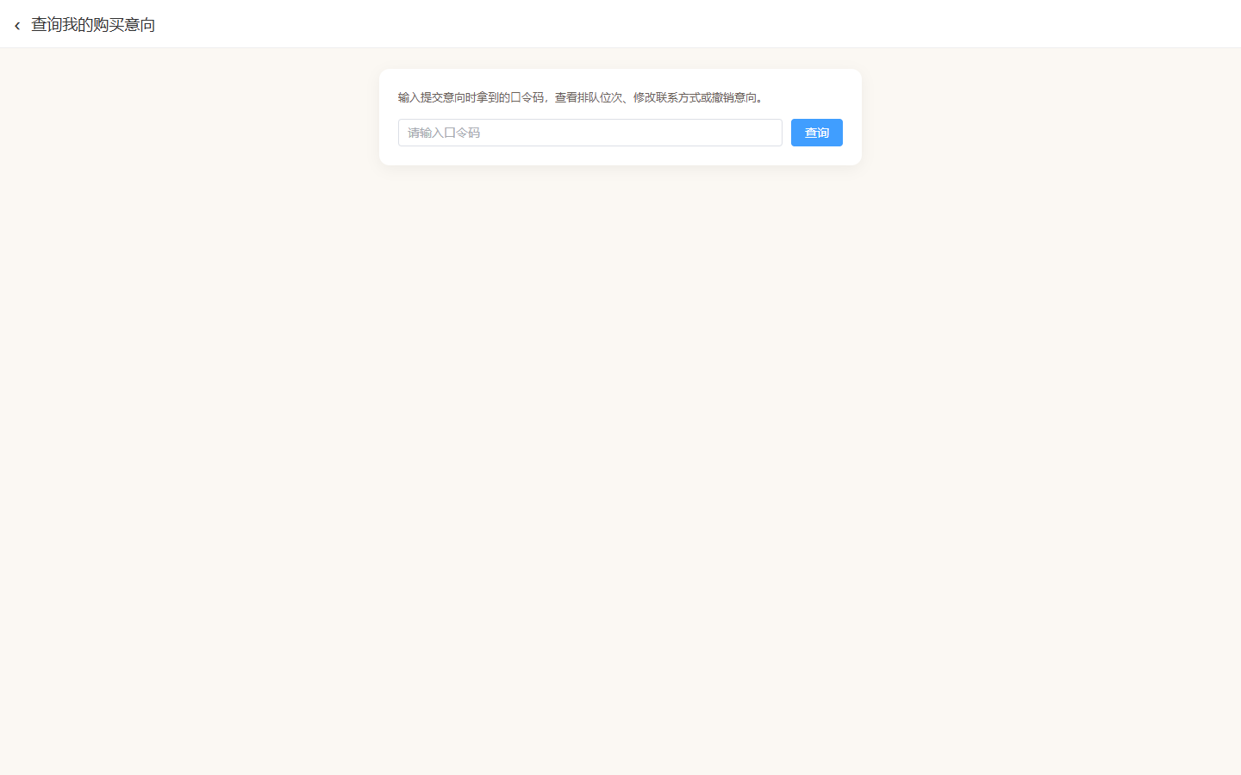
界面验证 · 买家端
浏览器实拍 · 对应 TC-03（在售商品）与 TC-06（凭码查询）
买家端首页：唯一在售商品与购买入口
凭口令码查询排队位次
买家端只展示当前在售商品、不展示历史；提交意向即生成口令码，凭码可查位次、改信息、撤销。
5
Notes:
这是买家端的两张实拍。左边首页，全站只有这一件商品，价格、库存、购买入口都在；右边是凭口令码查询页，输入码就能看到自己排第几位。买家全程不需要注册。

Slide 6
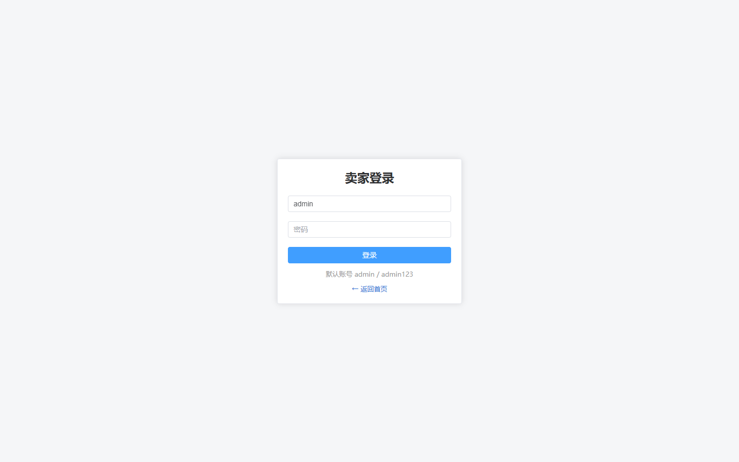
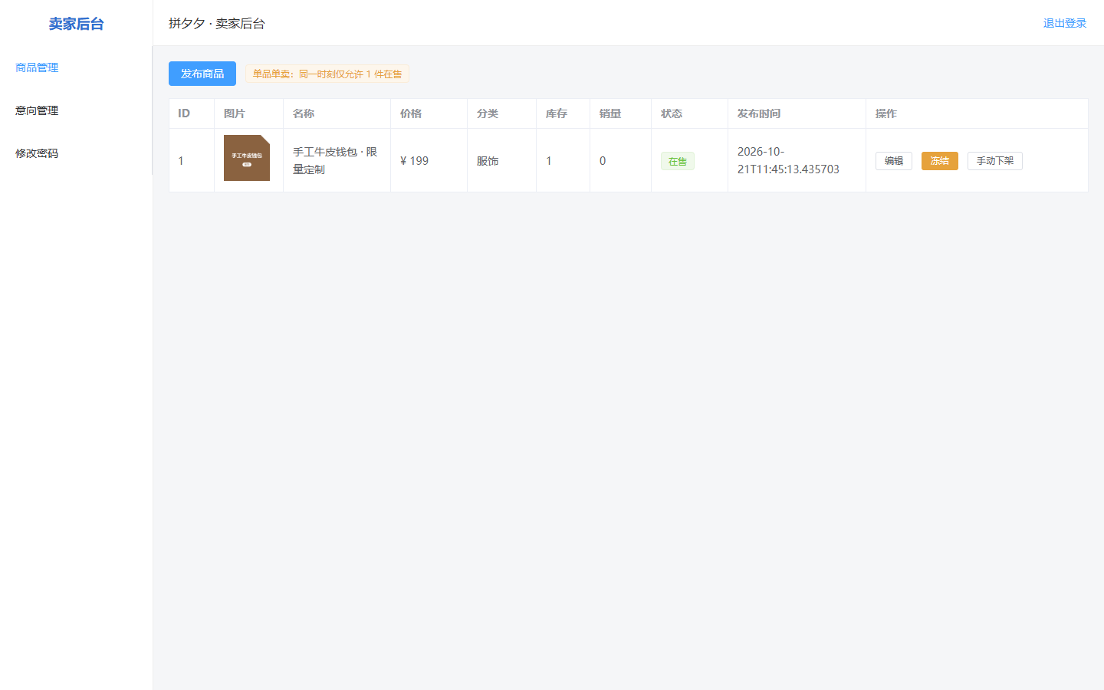
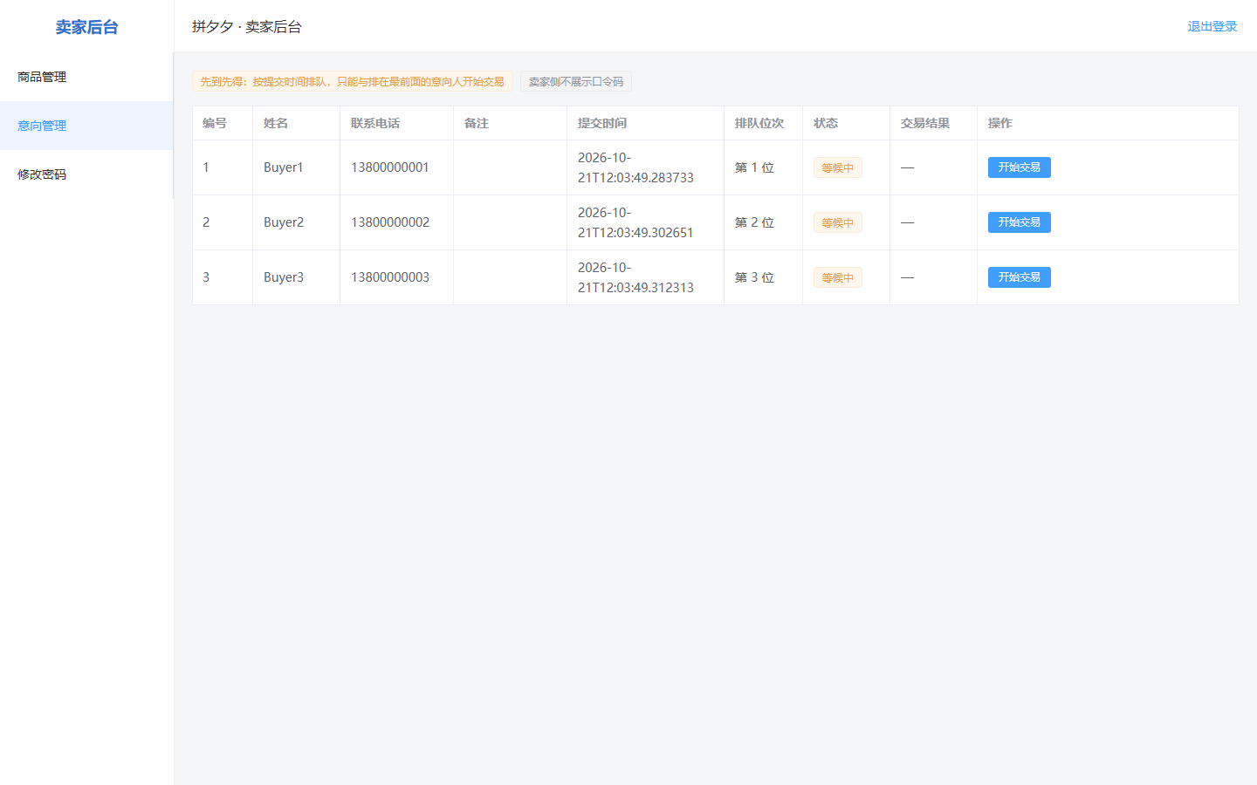
界面验证 · 卖家端
登录 → 商品管理 → 意向管理 · 对应 TC-02 / 04 / 05-07 / 12
卖家登录
商品管理（单品单卖）
意向管理（排队 1/2/3）
意向管理里真实提交了 3 条测试意向（Buyer1/2/3），位次 1/2/3；界面明确提示「卖家端不展示口令码」——这是需求里很关键的一条隐私约束。
6
Notes:
卖家端三张：登录页、商品管理页、意向管理页。商品管理页能看到「单品单卖，同一时刻仅允许 1 件在售」的提示；意向管理页里我真实提交了三条意向，位次 1、2、3 很清楚，而且界面特意标明卖家看不到买家的口令码。

Slide 7
演示视频
已通过 Git LFS 归档至仓库，可在 GitHub 直接观看
视频信息
观看方式
文件：docs/media/sprint1-demo.mp4
大小：112.8 MB（Git LFS 托管）
内容：完整走查核心交易闭环
GitHub 仓库内直接打开播放
或使用 media 直链下载 / 播放
Wiki 第二次评审页已挂链接
https://github.com/kaskk345/pingxixi-online-shoppingplatform/blob/main/docs/media/sprint1-demo.mp4
同一链接已写入 GitHub Wiki「第 2 次阶段性评审报告」2.3 节。
7
Notes:
除了截图，我们还录了一段完整的操作走查，已经用 Git LFS 传到仓库，大约 112 MB。大家可以在 GitHub 里直接点开看，或者用下面这个链接。Wiki 的第二次评审页面里也挂了同一个链接。

Slide 8
任务完成情况（更新）
第一次评审 15 项任务已完成，本次补充验证工作
完成人 | 本次补充工作 | 成果物
戴英杰（测试） | 对运行态复测接口自检，输出 14 项全过结论；补充 5 张 UI 截图 | 本报告、docs/wiki/screenshots/
何易（文档/组长） | 在测试说明中新增界面截图章节；整理第二次评审报告与 Wiki 页 | 测试用例与运行说明（第六章）、本报告
口径说明：本周为 Sprint 1 收尾验证，不新增功能点；已交付的 15 项任务维持完成状态。
补充产出：5 张界面截图、1 段演示视频（LFS）、第 2 次评审报告（仓库 + Wiki）。
8
Notes:
任务完成情况：第一次评审的 15 项任务都保持完成状态。这一周额外补了两类工作，测试同学负责复测和截图，我负责文档、报告和 Wiki 页面。产出包括 5 张截图、1 段视频和这份第二次评审报告。

Slide 9
遗留问题与风险
均为增强项，不影响核心闭环交付
类别 | 现状 | 影响
历史商品浏览页 | 后端已归档，前端浏览页未实现 | 无历史查看入口
数据统计看板 | 接口已有，前端未接入 | 无可视化统计
意向终态命名 | VOID 与需求「失败」口径不一 | 文档/接口需统一
并发压测 | 同商品并发提交/冻结未压测 | 高并发正确性未量化
运行录屏 | 已补 5 张截图，录屏尚未制作 | 演示材料有缺口
这些项已写入第二次评审报告的「遗留问题与风险」表，后续是否纳入下一迭代以实际排期为准。
9
Notes:
遗留项我如实列出，一共五类：历史浏览页前端没做、统计看板接口有但前端没接、口令码终态命名口径要统一、并发没压测、录屏没做。它们都不影响核心闭环，已经写进第二次评审报告，后续按排期决定。

Slide 10
挑战升级范围（A.1 / A.2）
课程升级需求，尚未实现，登记为后续升级范围
A.1 商品管理升级
A.2 客户升级
支持同时发布多个商品
商品支持 2 级类别管理
每种商品有库存，库存为 0 自动下架
可浏览 + 搜索两种方式查找
多张商品图片，描述支持富媒体
客户自由注册：用户名 / 密码 / 电话 / 默认交易地点
客户登录后可查看历史下单记录
商家可查看所有注册客户信息
商家可查看客户的购买历史
与当前基线的关系：A.1 替代「单品单卖」、A.2 替代「买家免注册」，需调整状态机、队列、鉴权与数据模型，建议作为独立升级迭代评估。
10
Notes:
这一页是课程的挑战升级需求，我单独说明，避免和本期已完成的内容混淆。A.1 商品管理升级：从单品单卖升级到多商品、二级分类、真实库存、浏览加搜索、多图和富媒体描述。A.2 客户升级：买家从免注册升级为可注册账号，能看到自己的历史下单，商家也能查看客户和购买历史。这两项会替代当前的基线约束，所以先登记为后续升级范围，本期没有实现。

Slide 11
评审结论
已达成
验证证据
后续关注
单品单卖与四态状态机
免注册 + 口令码体系
先到先得队列与冻结
成交下架 / 失败恢复
卖家后台与鉴权
接口 14 项断言全过
5 张界面实拍截图
演示视频已归档
第二次评审报告
Wiki 页面已上线
历史浏览页前端
统计看板前端接入
终态命名口径统一
并发压测
运行录屏
一句话总结：Sprint 1 的单品单卖闭环已完整实现并实测通过，八项目标全部达成，本周以复测与证据补齐正式收尾。
感谢聆听 · 欢迎提问
Notes:
最后做个结论。左边是已经达成的能力，中间是支撑结论的证据：14 项接口断言、5 张截图、视频和报告；右边是后续要关注的五项。一句话总结：Sprint 1 的单品单卖闭环已经完整实现、实测通过，八项目标全部达成，本周以复测和证据补齐正式收尾。我的汇报到这里，谢谢大家，欢迎提问。

